Slide 1
第10讲 文本分类

Slide 2
1、文本分类
2、fastText
3、TextCNN

Slide 3
1、文本分类
文本分类指：用计算机对文本(或其他实体)按照一定的分类体系或标准进行自动分类标记
Given:
A document d
A fixed set of classes: C = {c₁, c₂,…, c_{J}}
A training set D of documents each with a label in C
Determine:
A learning method or algorithm which will enable us to learn a classifier γ
For a test document d, we assign it the class γ(d) ∈ C

Slide 4
应用场景众多，包括：
情感分析（Sentiment Analyse）
积极、消极、中性
主题分类（Topic Labeling）
金融、体育、军事、社会
意图识别(Dialog Act Classification)
天气查询、歌曲搜索、随机闲聊
问答任务(Question Answering)
是、否
自然语言推理（Natural Language Inference）
导出、矛盾、中立

Slide 5
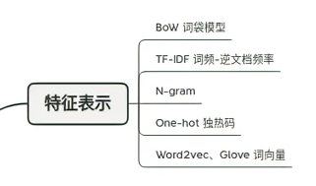
文本分类包含两大基础结构：
特征表示
分类模型
浅层学习模型
深度学习模型

Slide 6
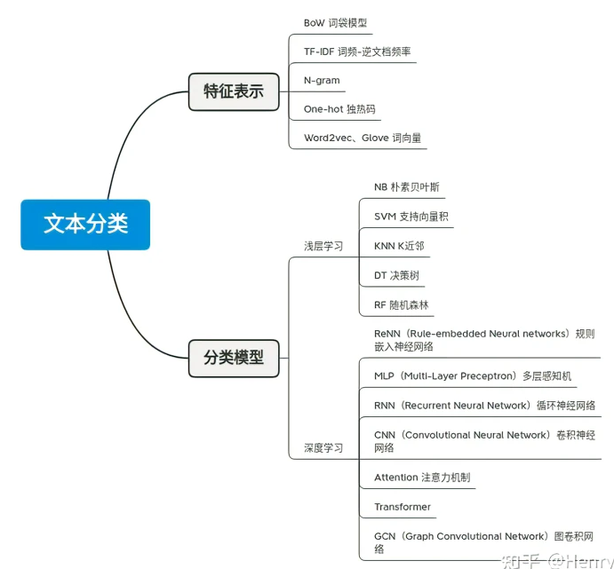

Slide 7
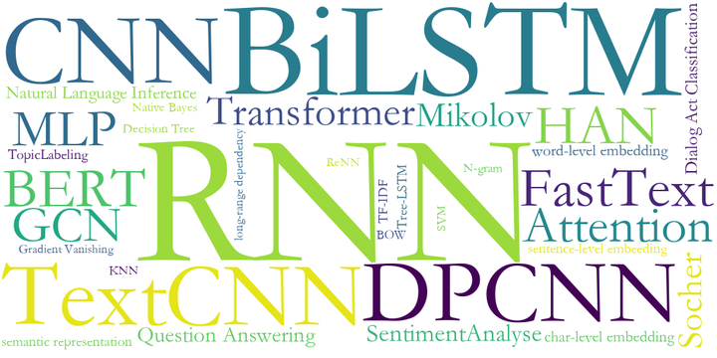

Slide 8
浅层学习模型
结构较为简单，依赖于人工获取的文本特征，
虽然模型参数相对较少，但是在复杂任务中往往能够表现出较好的效果，
具有很好的领域适应性。
常用模型
PGM（概率图模型）：代表NB、HMM
KNN（K近邻）、NWKNN
SVM（支持向量积）、TSVM
DT(决策树)
RF（随机森林）、Adaboost、XGBoost、stacking
总体来讲，
浅层模型学习学习预定义的特征表示，其中人工特征是问题难点;
不过，浅层模型在小规模数据上表现要优于深度学习模型。

Slide 9
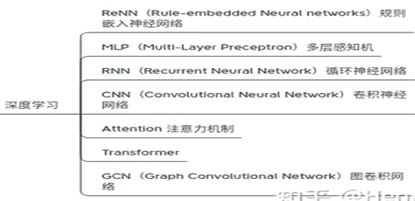
深度学习模型
结构相对复杂，
不依赖与人工获取的文本特征，
可以直接对文本内容进行学习、建模，
但是深度学习模型对于数据的依赖性较高，
且存在领域适应性不强的问题。

Slide 10
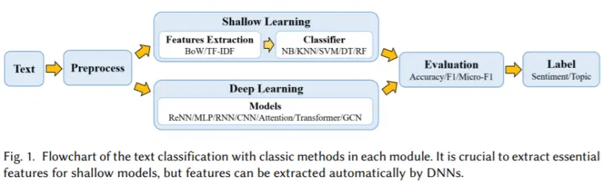
文本分类流程

Slide 11
将Doc2vec用于文本分类
1. 数据预处理：进行分词。
2. 训练Doc2vec模型：得到文档级别的嵌入向量。
3. 创建数据集文档向量：对于每个文档，使用训练好的Doc2vec模型来获取该文档的向量表示。
4. 数据集拆分：将数据集分成训练集和测试集。
5. 训练分类器：使用训练集训练一个分类器，比如朴素贝叶斯、SVM、逻辑回归、神经网络等。

Slide 12
对Doc2Vec模型进行微调以优化文档向量的表示效果
1. 增加训练迭代次数：
增加模型的迭代次数可以提高模型的准确性和稳定性，
更多的迭代可以使每个单词和文档更好地被考虑到。
2. 调整向量维度：
一般而言，向量维度越高，表示效果会更好，但会消耗更多的计算资源。
3. 调整学习率：
可以通过逐步减小学习率，让模型更加准确地学习到数据。
一般而言，在初始阶段的学习率应该较高，之后逐步减小，直到趋于稳定。
4. 调整窗口大小：
较小的窗口可以提供更多的关注点，并且可能会导致更准确的表示，但会损失到更广泛的文本上下文。
5增加负采样数量：
增加负采样数量可以提高模型的性能，但也可能增加了计算成本。
6. 使用不同的训练算法：

Slide 13
将Word2vec用于文本分类
在进行Word2vec模型训练时，
可调节模型的不同超参数以优化模型性能。
如向量维度、单词频率阈值、采样率等
创建文本向量表示：
对于每个文本，将其所有的单词或子词的Word2vec向量取平均或者加权平均得到一个文本向量表示。

Slide 14
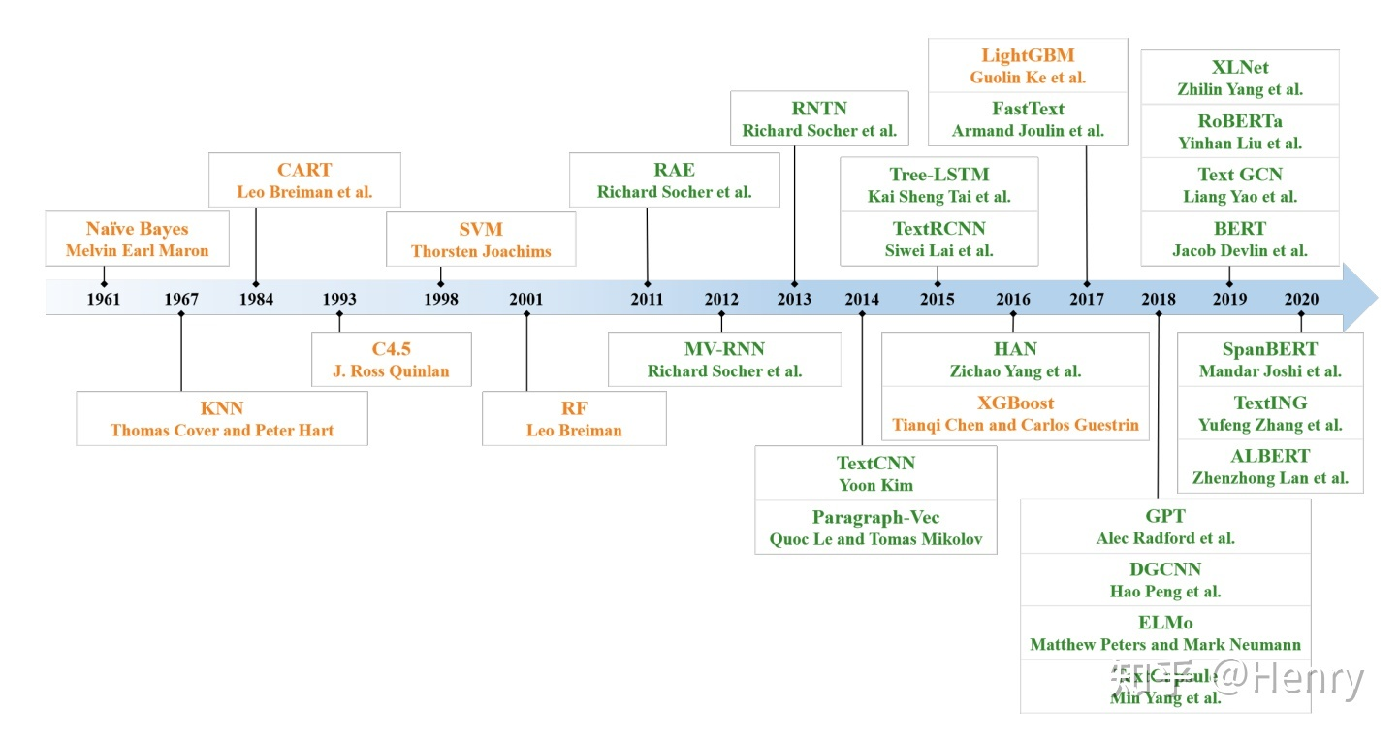

Slide 15
2、fastText
Facebook于2016年开源的一个词向量计算和文本分类工具
FastText 的新词嵌入方法
在学术上并没有太大创新
优点也非常明显
在文本分类任务中，fastText（浅层网络）往往能取得和深度网络相媲美的精度，却在训练时间上比深度网络快许多数量级。
在标准的多核CPU上，
能够训练10亿词级别语料库的词向量， 10分钟之内，
分类有着30万多类别的50多万句子， 1分钟之内。

Slide 16
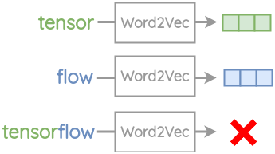
Word2Vec的局限性
Out of Vocabulary(OOV)单词：
在Word2Vec中，需要为每个单词创建嵌入。
它不能处理任何在训练中没有遇到过的单词。
形态学：
对于词根相同的单词，如“eat”和“eaten”，
Word2Vec没有任何的参数共享。
每个单词都是根据上下文来学习的。
因此，可以利用单词的内部结构来提高这个过程的效率。

Slide 17
子词Sub-word
Fastext使用子单词嵌入的概念，
利用单词的内部结构来改进从skip-gram法获得的向量表示
单词嵌入不是基于整个单词而是基于其组成子单词生成的。
有助于更好地捕捉单词的含义和上下文，
尤其是对于未知词汇的情况。

Slide 18
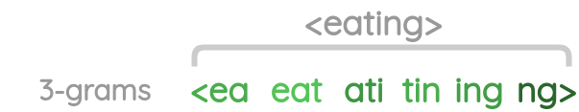
子词嵌入
将单词划分成不同的n-gram子序列，
超参数n来控制划分子词或字符的大小。
通常，n值在3到6之间。
较小的n值可以捕捉单词内更精细的语义信息，但其覆盖范围较窄，
较大的n值则能够覆盖更多的语言模式，但可能会失去一些细节。
将这些子序列表示为向量，
将这些向量合并成单个单词的向量表示。
这种方法可以更好地处理未登录词，
因为许多未登录词可能包含和已知单词类似的子词或字符。

Slide 19
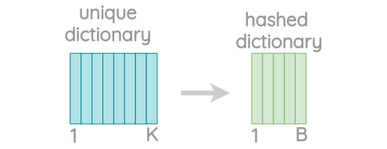

存在大量的唯一的n-grams？
应用哈希来限制内存需求。
B表示存储桶的大小。
文章中用的桶的大小为200万。
使用Fowler-Noll-Vo散列函数的FNV-1a变体将字符序列散列为整数值

Slide 20
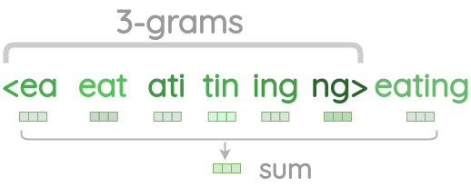
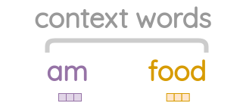
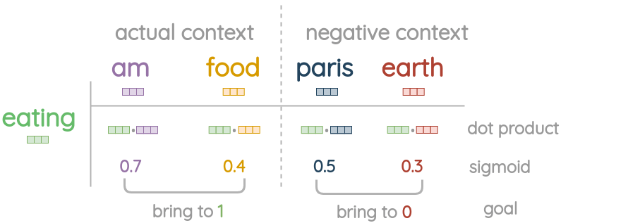
使用负采样的Skip-gram
中心词的嵌入是通过取字符n-grams的向量和整个词本身来计算的。
对于实际的上下文单词，我们直接从嵌入表示中获取它们的单词向量，不需要加上n-grams。
在中心词和实际上下文词之间取点积，并应用sigmoid函数来得到0到1之间的匹配分数。
基于这种损失，使用SGD优化器更新嵌入向量，使实际上下文词更接近中心词，同时增加了与负样本的距离

Slide 21
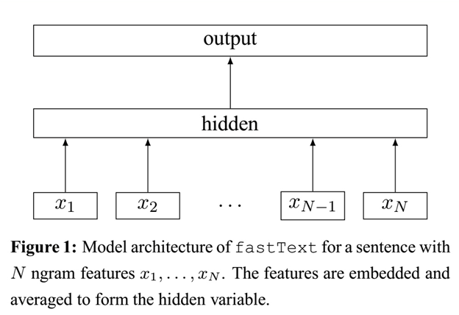
fastText：文本分类模型
embedding是fastText分类的产物
fastText模型也只有三层：
输入层
fastText的输入是多个单词及其n-gram特征，这些特征用来表示单个文档
单词：onehot，被embedding过
单词的字符级别的n-gram向量作为额外的特征
隐含层
对一个文档中所有单词的向量进行叠加平均
输出层（Hierarchical Softmax）
fastText的输出是文档对应的类标。

Slide 22
子词嵌入是一种将单词划分成子词或字符，并将这些子词或字符表示为向量的技术
能够为不同的语言和语言模型提供更强的泛化性能。
https://fasttext.cc/docs/en/crawl-vectors.html，
157种语言在Common Crawl和Wikipedia的预训练词向量
https://fasttext.cc/docs/en/english-vectors.html
各种英语的词向量

Slide 23
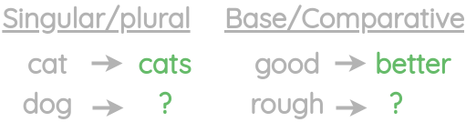

比较fastText 与word2vec-skipgram
对于形态丰富的语言(如捷克语和德语)，FastText显著提高了句法词类比任务的性能。
与Word2Vec相比，FastText降低了语义类比任务的性能
FastText比常规的skipgram慢1.5倍，因为增加了n-grams的开销。
在单词相似度任务中，使用带有字符ngrams的sub-word信息比CBOW和skip-gram基线具有更好的性能。用子词求和的方法表示词外词比用空向量表示具有更好的性能。

Slide 24
总结
Fasttext优点：
模型本身复杂度低，但效果不错，能快速产生任务的baseline
对于文本长且对速度要求高的场景，Fasttext是baseline首选
Facebook使用C++进行实现，进一步提升了计算效率
采用了char-level的n-gram作为附加特征
当类别过多时，支持采用hierarchical softmax进行分类，提升效率
用它在无监督语料上训练词向量，进行文本表示也不错

Slide 25
3、TextCNN
在2014年，Yoon Kim针对CNN的输入层做了一些变形，提出了文本分类模型TextCNN。
与传统图像的CNN网络相比，
TextCNN 在网络结构上没有任何变化(甚至更加简单了)
TextCNN的成功，不是网络结构的成功，而是通过引入已经训练好的词向量来在多个数据集上达到了超越benchmark的表现
输入数据的不同：
图像是二维数据，图像的卷积核是从左到右，从上到下进行滑动来进行特征抽取。
自然语言是一维数据，卷积核一个方向上滑动

Slide 26
TextCNN
输入：通过词向量文件及词向量矩阵，将文本向量化，支持后续进行卷积池化等操作
一层卷积
一层max-pooling，
输出外接softmax来n分类

Slide 27
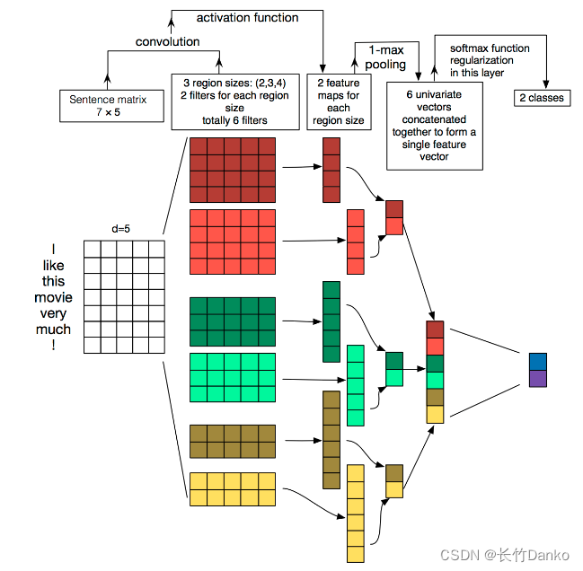

Slide 28
参考文献
文本分类综述（一文搞懂文本分类） - 知乎 (zhihu.com)
最新文本分类综述2020-《A Survey on Text Classification: From Shallow to Deep Learning》 - 简书 (jianshu.com)
fastText原理及实践 - 知乎 (zhihu.com)
(13条消息) FastText词嵌入的可视化指南_ronghuaiyang的博客-CSDN博客
https://amitness.com/2020/06/fasttext-embeddings/#intuition-on-word-representations

